Slide 1
GESTIÓN INTEGRAL DE RESIDUOS O DESECHOS PELIGROSOS

Slide 2
¿Qué es el Área Metropolitana del Valle de Aburrá?

Slide 3
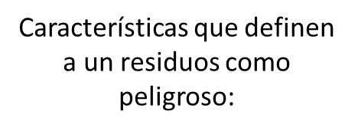
Gestión Integral de Residuos Peligrosos
Residuos Peligrosos
De acuerdo al Decreto 1076 de 2015, son aquellos desechos que por sus características corrosivas, reactivas, explosivas, tóxicas, inflamables, infecciosas o radiactivas puede causar riesgo o daño a la salud humana y al ambiente. Así mismo, se considera residuo o desecho peligroso los envases, empaques y embalajes que hayan estado en contacto con ello.
Para hacer referencia a este tipo de residuos comúnmente se utiliza el acrónimo RESPEL.

Slide 4
Legislación Residuos Peligrosos

Slide 5
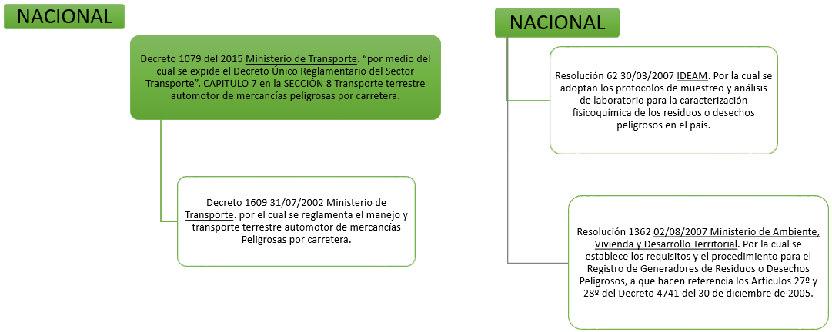
Legislación Residuos Peligrosos

Slide 6
Legislación Residuos Peligrosos

Slide 7
Legislación Residuos Peligrosos

Slide 8
Legislación Residuos Peligrosos – POSCONSUMO

Slide 9
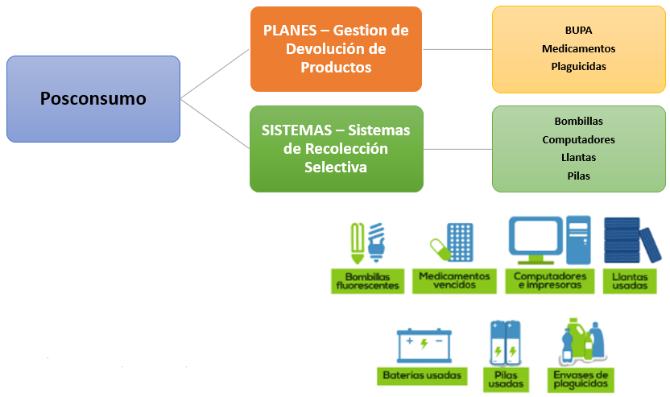
Legislación Residuos Peligrosos – POSCONSUMO

Slide 10
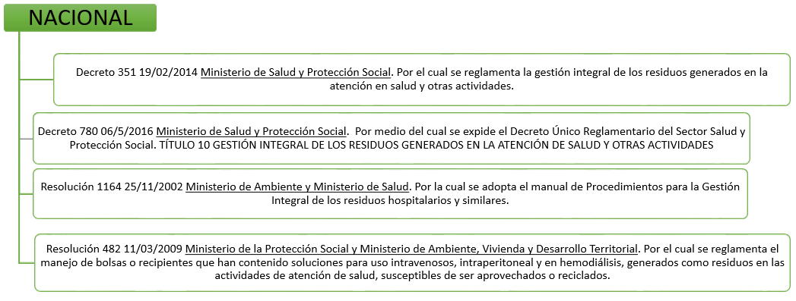
Legislación Residuos Peligrosos – SECTOR SALUD

Slide 11
Legislación Residuos Peligrosos – SECTOR SALUD

Slide 12
Resolución N° 2184 de 2019 - MINAMBIENTE
“Por la cual se modifica la resolución N° 668 de 2016 sobre uso racional de bolsas plásticas y se adoptan otras disposiciones”
ARTICULO 4. Adóptese en el territorio nacional, el código de colores para la separación de residuos sólidos en la fuente, así:
Color verde para depositar residuos orgánicos aprovechables.
Color blanco para depositar residuos aprovechables como plástico, vidrio, metales, multicapas, papel y cartón.
Color negro para depositar los residuos no aprovechables.
A partir del 1 de enero de 2021, los municipios y distritos deberán implementar el código de colores para la presentación de los residuos sólidos en bolsas u otros recipientes, en el marco de los programas de aprovechamiento de residuos del servicio público de aseo, de acuerdo con lo establecido en los Planes de Gestión Integral de Residuos Sólidos – PGIRS

Slide 13
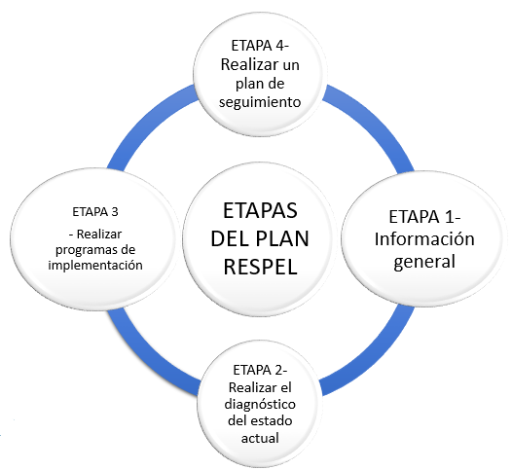
Plan de Gestión de Residuos Peligrosos – PLAN RESPEL

Slide 14
Plan de Gestión de Residuos Peligrosos – PLAN RESPEL

Slide 15
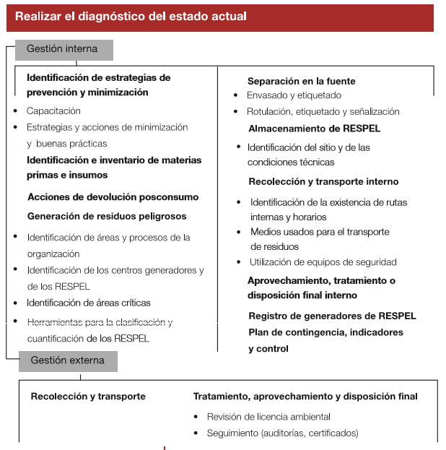
Plan de Gestión de Residuos Peligrosos – PLAN RESPEL

Slide 16
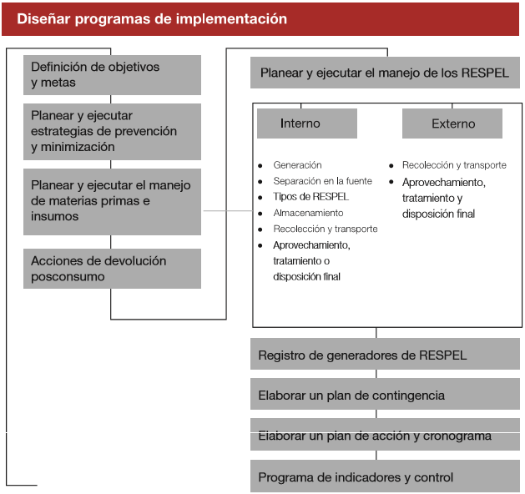
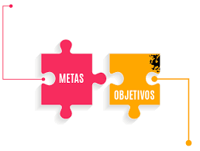
Plan de Gestión de Residuos Peligrosos – PLAN RESPEL

Slide 17
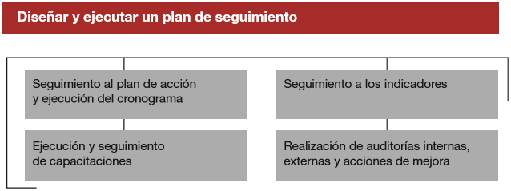
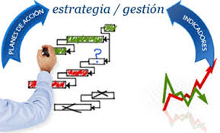
Plan de Gestión de Residuos Peligrosos – PLAN RESPEL

Slide 18
Gestión Integral de Residuos Peligrosos
Obligaciones del Generador
Cualquier persona cuya actividad produzca residuos o desechos peligrosos. Si la persona es desconocida será la persona que está en posesión de estos residuos. El fabricante o importador de un producto o sustancia química con propiedad peligrosa, para los efectos del presente decreto se equipara a un generador, en cuanto a la responsabilidad por el manejo de los embalajes y residuos del producto o sustancia.
*Garantizar la gestión y manejo integral de los residuos o desechos peligrosos que genera.
*Elaborar un PGIRDP que genere tendiente a prevenir la generación y reducción en la fuente, así como, minimizar la cantidad y peligrosidad de los mismos. En este plan deberá igualmente documentarse el origen, cantidad, características de peligrosidad y manejo que se de a los residuos o desechos peligrosos. (…) disponible para cuando ésta realice actividades propias de control y seguimiento ambiental.
*Identificar las características de peligrosidad de cada uno de los residuos o desechos peligrosos que genere, para lo cual podrá tomar como referencia el procedimiento establecido en el artículo 7 (…) lo cual la autoridad ambiental podrá exigir en determinados casos la caracterización físico-química de los residuos o desechos si así lo estima conveniente o necesario.

Slide 19
Gestión Integral de Residuos Peligrosos
Obligaciones del Generador
*Garantizar que el envasado o empacado, embalado y etiquetado de sus residuos o desechos peligrosos se realice conforme a la normatividad vigente.
Dar cumplimiento a lo establecido en el Decreto 1079 de 2015 o aquella norma que la modifique o sustituya, cuando remita residuos o desechos peligrosos para ser transportados. Igualmente, suministrar al transportista de los residuos o desechos peligrosos las respectivas Hojas de seguridad
Registrarse ante la autoridad ambiental competente por una sola vez y mantener actualizada la información de su registro anualmente, de acuerdo con lo establecido en el artículo 27 del (…) decreto.
Entre otras…..

Slide 20
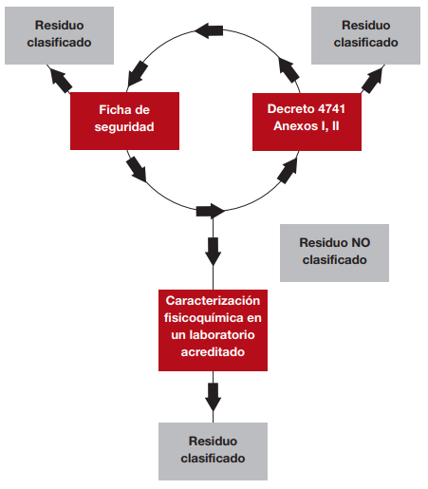
Gestión Integral de Residuos Peligrosos
HERRAMIENTAS DE AYUDA PARA LA CLASIFICACIÓN
Para la identificación y clasificación de un residuo como RESPEL se pueden emplear diferentes herramientas que bien pueden ser usadas en forma complementaria y paralela. Esto depende de la complejidad del residuo o desecho y de la información que se conozca sobre los elementos que intervinieron en el proceso generador.
A continuación, se describen algunas herramientas recomendadas para ayudar a la identificación y clasificación de los RESPEL. Estas herramientas son:
Listas de residuos o desechos peligrosos
Información técnica (Balances de masa y Hojas de seguridad)
Caracterización analítica

Slide 21
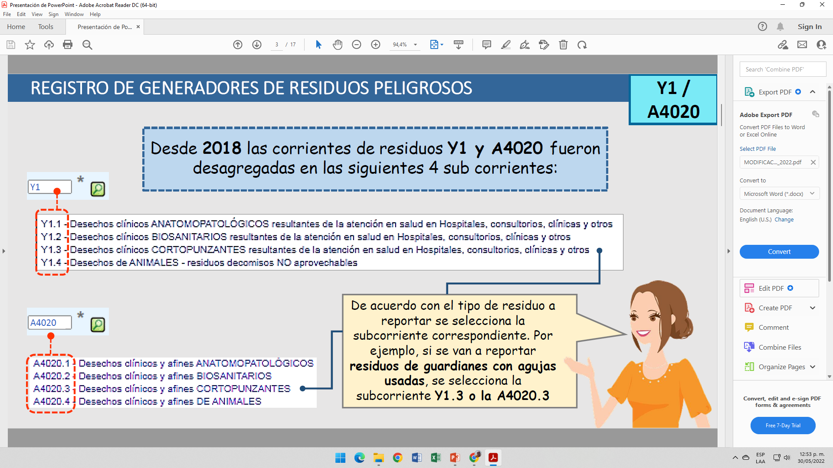
Gestión Integral de Residuos Peligrosos
Estas dos listas corresponden al Anexo I y Anexo VIII (Lista A) del Convenio de Basilea adoptado por Colombia mediante la Ley 253 de 1996.

Slide 22
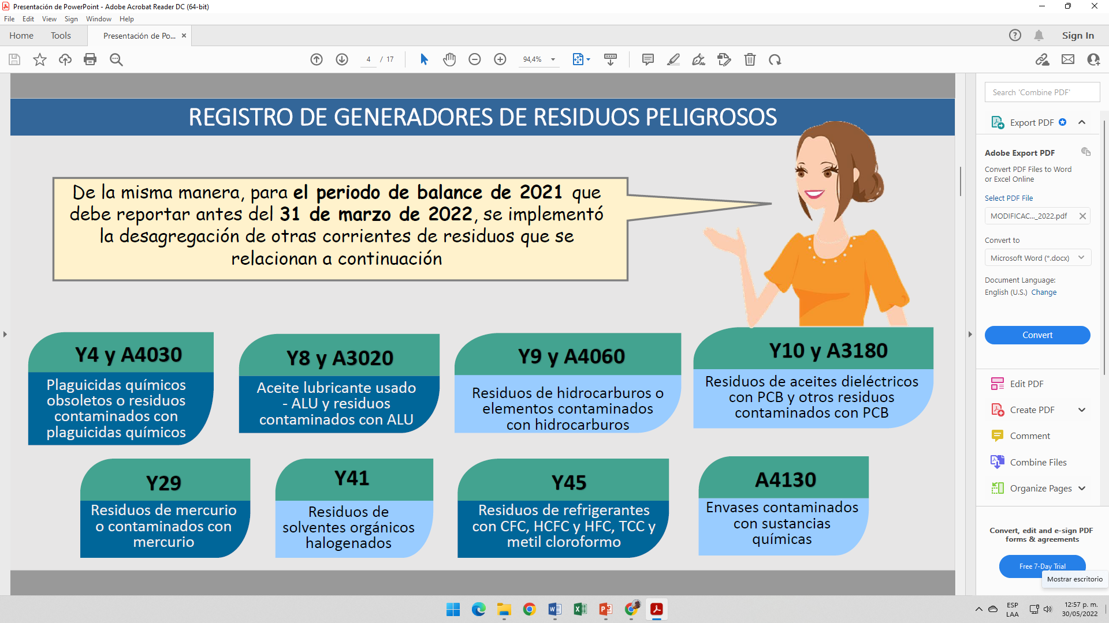
Gestión Integral de Residuos Peligrosos
Anexo I: Lista de residuos o desechos peligrosos por procesos o actividades.
Anexo II: Lista A. Residuos o desechos peligrosos por corrientes de residuos.

Slide 23
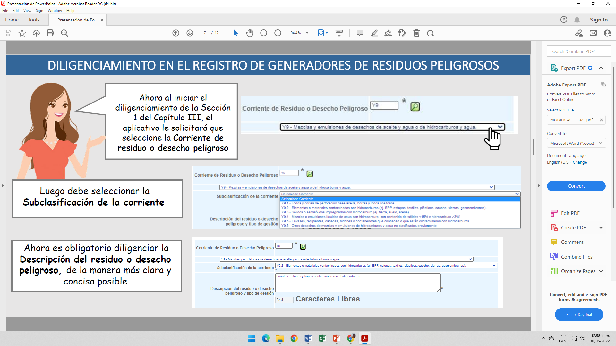
Gestión Integral de Residuos Peligrosos

Slide 24
Gestión Integral de Residuos Peligrosos
Un balance de masa
Es una herramienta muy importante que permite establecer cualitativa y cuantitativamente, para un proceso o servicio, los insumos utilizados (materias primas, agua, energía, etc.), así como los productos, subproductos y residuos o desechos generados. El principio fundamental de un balance de masa se basa en que todos los insumos que entran a un proceso u operación, salen como productos y como residuos.

Slide 25
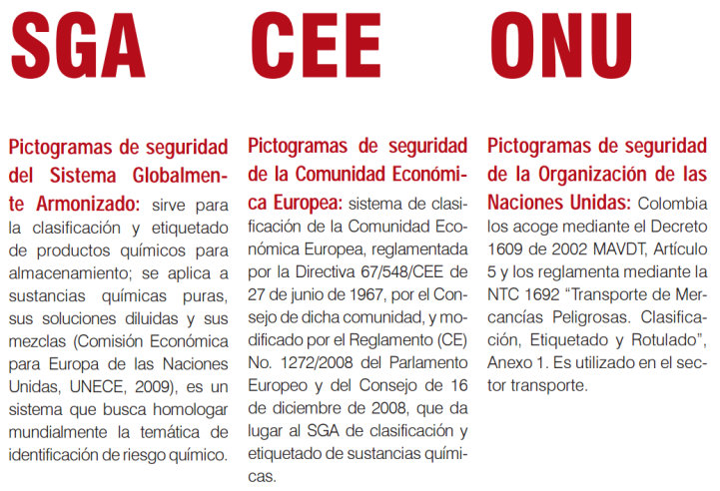
Plan de Gestión de Residuos Peligrosos – PLAN RESPEL
ROTULADO Y ETIQUETADO
Los residuos peligrosos deben estar correctamente etiquetados, identificando claramente su contenido y acompañados de un pictograma que indica su característica de peligrosidad.
Norma Técnica Colombiana NTC 1692 (Ministerio de Ambiente Vivienda y Desarrollo Territorial. República de Colombia, 2007.
Algunas de las clasificaciones más empleadas para rotulación de recipientes, vehículos y mercancías en el País

Slide 26
Decreto N° 1496 de 2018 – Sistema Globalmente Armonizado
“Por el cual se adopta el Sistema Globalmente Armonizado de Clasificación y Etiquetado de Productos Químicos y se dictan otras disposiciones en materia de seguridad química.” - SGA, sexta edición revisada (2015)
Aplica en todo el territorio nacional a todas las personas naturales y jurídicas, públicas o privadas en todas las actividades económicas que realicen la extracción, producción, importación, almacenamiento, transporte, distribución, comercialización y los diferentes usos de productos químicos que tengan al menos una de las características de peligro de acuerdo a los criterios del SGA, ya sean sustancias químicas puras, soluciones diluidas o mezclas de estas.
Parágrafo 2​: Se exceptúan de la aplicación del Sistema Globalmente Armonizado de Clasificación y Etiquetado de Productos Químicos los productos farmacéuticos, los aditivos alimentarios, los cosméticos y los residuos de plaguicidas en los alimentos, en lo que respecta al etiquetado.
También quedan exentos de la aplicación de este decreto los residuos peligrosos, los cuales se identificarán, clasificarán y rotularán de acuerdo con la normativa vigente en la materia.

Slide 27
Pictograma de Compactibilidad Química

Slide 28
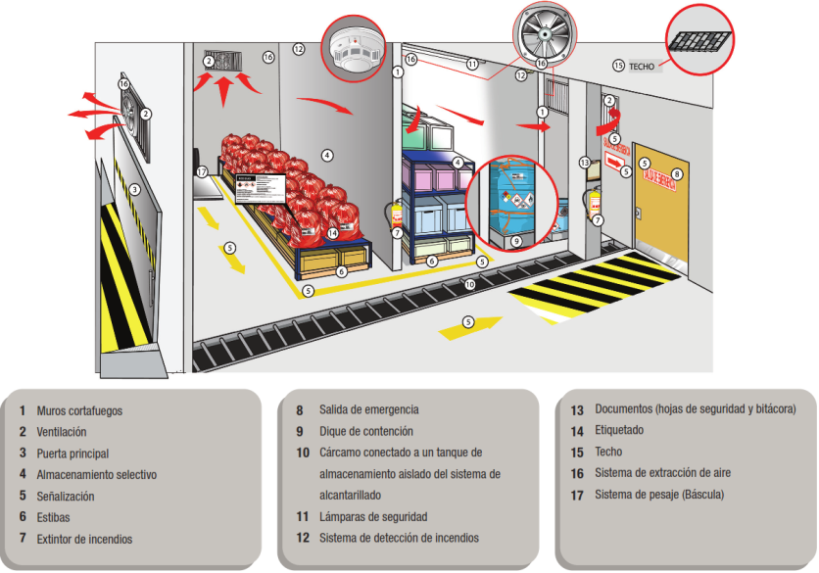
Plan de Gestión de Residuos Peligrosos – PLAN RESPEL
Almacenamiento de Residuos Peligrosos

Slide 29
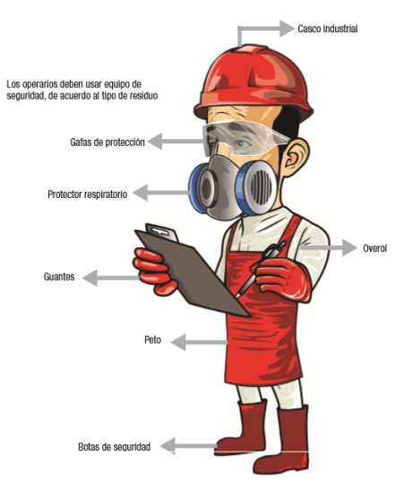
Plan de Gestión de Residuos Peligrosos – PLAN RESPEL
ELEMENTOS DE PROTECCIÓN PERSONAL

Slide 30
Plan de Gestión de Residuos Peligrosos – PLAN RESPEL
GESTIÓN EXTERNA

Slide 31
Documentos de Apoyo – RESPEL
https://www.minambiente.gov.co/asuntos-ambientales-sectorial-y-urbana/residuos-peligrosos/

Slide 32
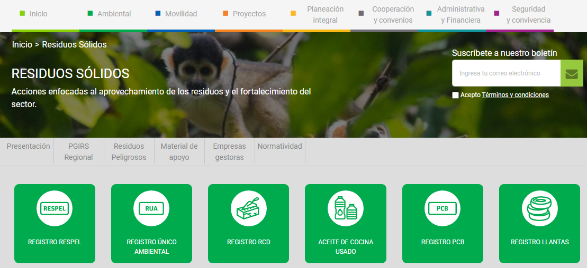
Página de la Entidad
www.metropol.gov.co
…..Ambiental
…………………..Residuos Sólidos

